Slide 1
师德建设汇报材料
化工学院 冯旭东
2010年6月23日

Slide 2
汇报内容
1. 个人基本情况
2. 教学工作
3. 科研工作

Slide 3
1. 个人基本情况
冯旭东，化学与环境工程学院 基础化学系副主任、党支部书记
主要讲授化工原理等课程
在近三年的年度考核中，考核结果均为称职且有两次为优秀。

Slide 4
2. 教学工作（1）
讲授《化工原理》、《环境工程原理》、《环境保护与可持续发展》等课程
在教学过程中，不断对教学课件进行改进，并搜集、整理教学影像资料，并运用在教学中，力求高质量完成教学工作任务
曾获我校多媒体教学竞赛二等奖。
将积累的教学资料无保留地交给新进的青年教师并在教学上予以指导，帮助青年教师尽快适应教学工作。并在力所能及的范围内为青年教师的科研工作创造条件。

Slide 5
2. 教学工作（2）
努力探索教学新方法
化工原理课程特点：
  浅入深出
  与实际生产联系紧密
  计算量大
  各章节之间相互关联
目前学生学习的特点
  上课时能听懂，但掌握不牢固，下课后缺乏练习
  闭卷考试时往往成绩不理想，不及格率高

Slide 6
2. 教学工作（3）
应对措施
  必须让学生动脑筋，主动学习
  改变平时成绩计分办法
  采用随机软件抽取学生回答问题，促使学生认真听讲
  期中考试：学生随机讲题，覆盖到所有同学，讲题情况作为平时成绩的重要依据

Slide 7
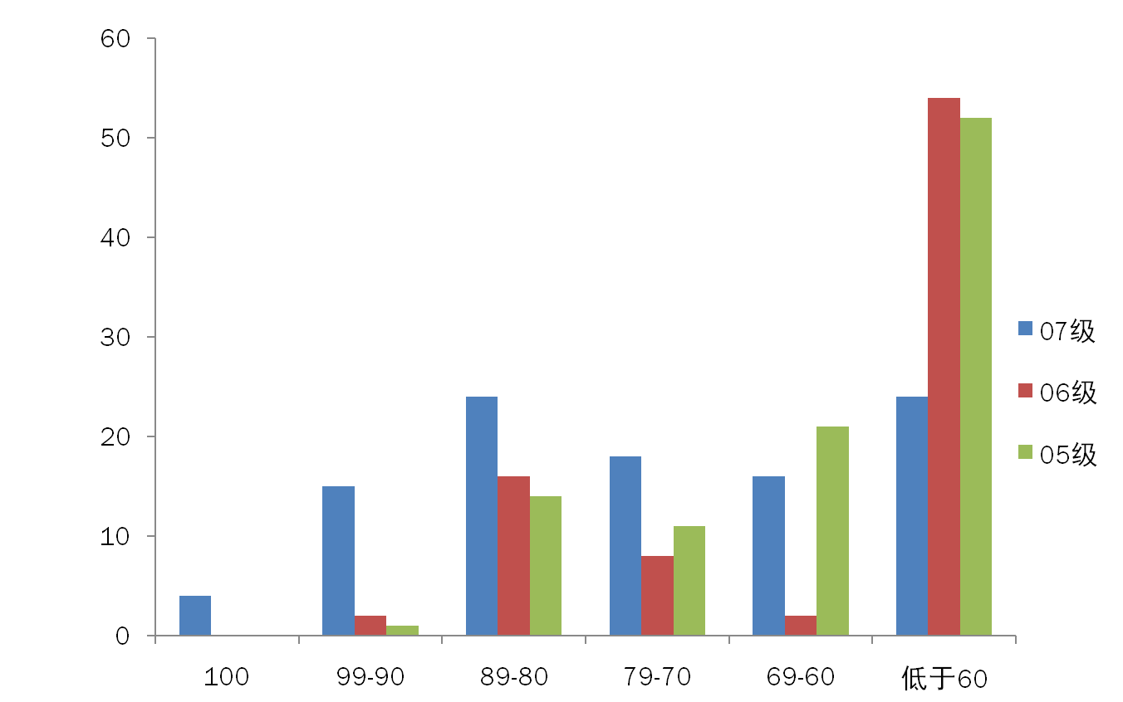
2. 教学工作（4）
百分比
2005—2007级应化专业化工原理成绩分布情况

Slide 8
3. 科研工作
主要从事水处理技术的研究
并完成北京市教委科技项目、北京市市委组织部优秀人才项目、北京市骨干教师项目等科研项目多项，参加科研项目多项。
目前，主持国家科技部十一五科技支撑计划项目子课题一项。
2009年12月，被评为学校科研工作先进个人。

Slide 9
谢谢！
欢迎批评指正！

